Slide 1
Жизнь нашего 5 класса
Наш девиз:
Учимся, творим и радуемся вместе.
Мы познаём себя и Мир .
Нам это интересно

Slide 2
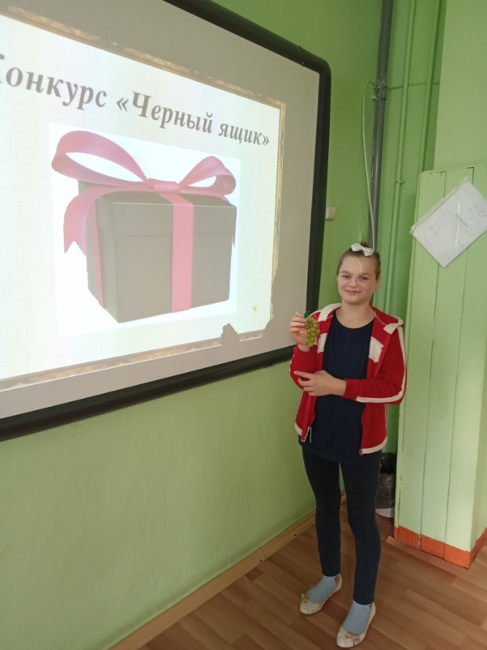
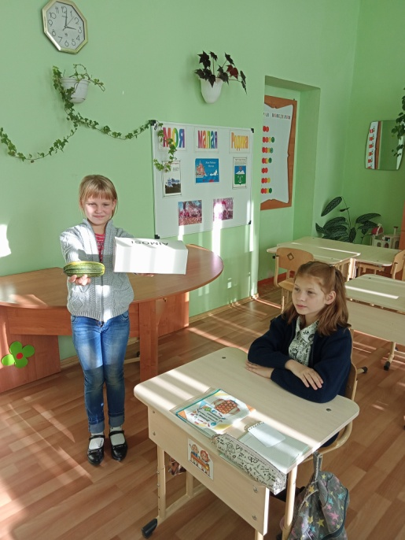
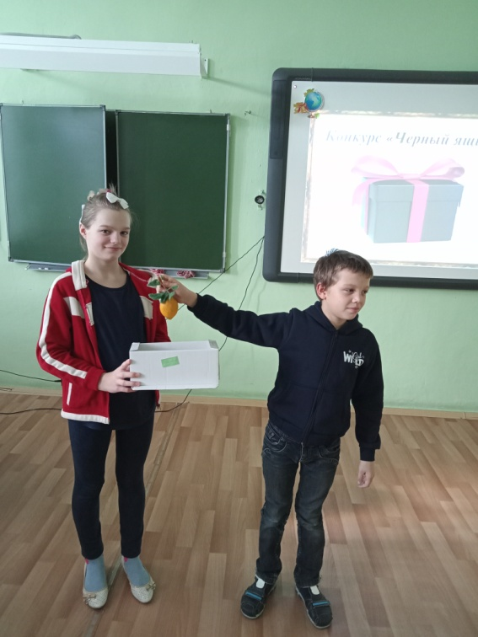
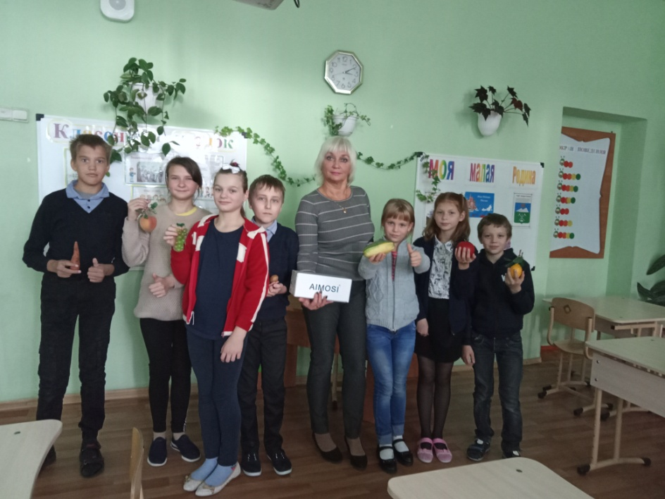
Осенняя викторина

Slide 3
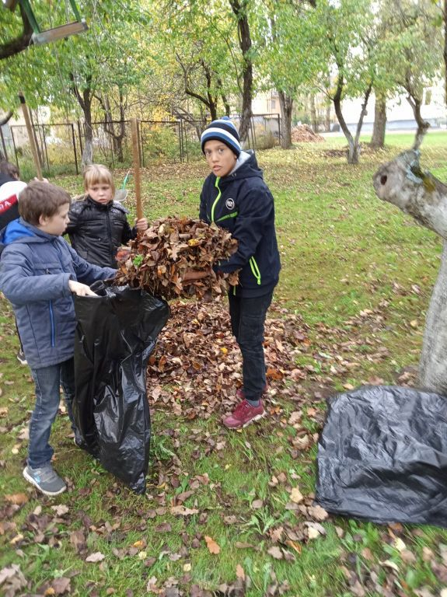
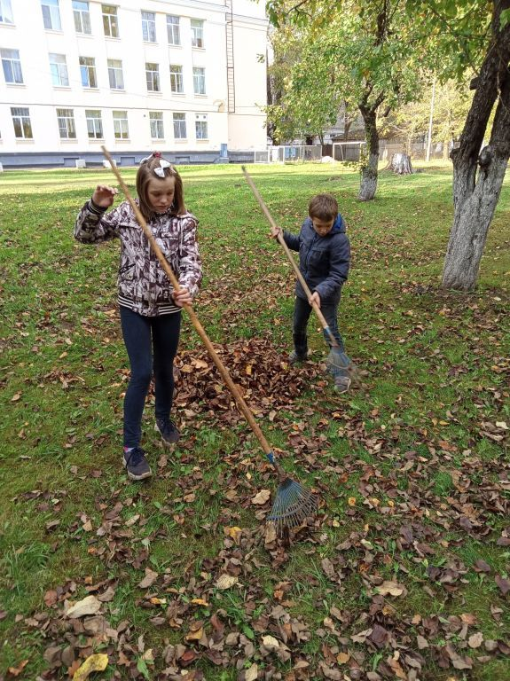
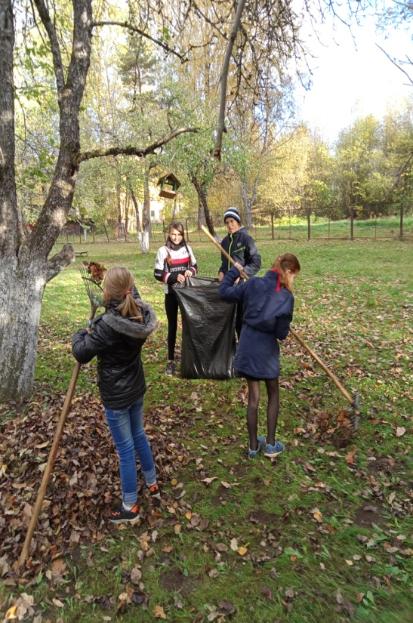
Акция «Чистый школьный двор»
20.10.2020
Ребята приложили все усилия для того, чтобы территория вокруг родной школы засияла чистотой.

Slide 4
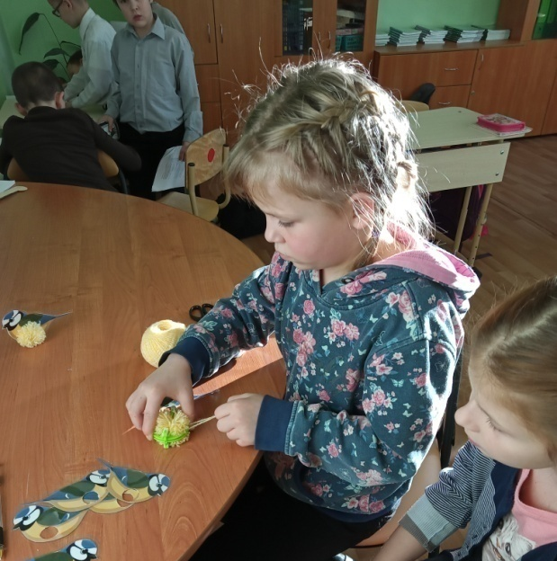
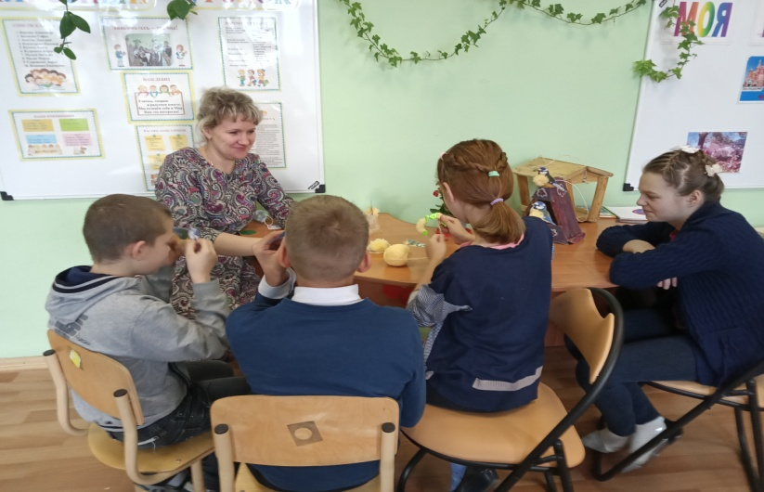
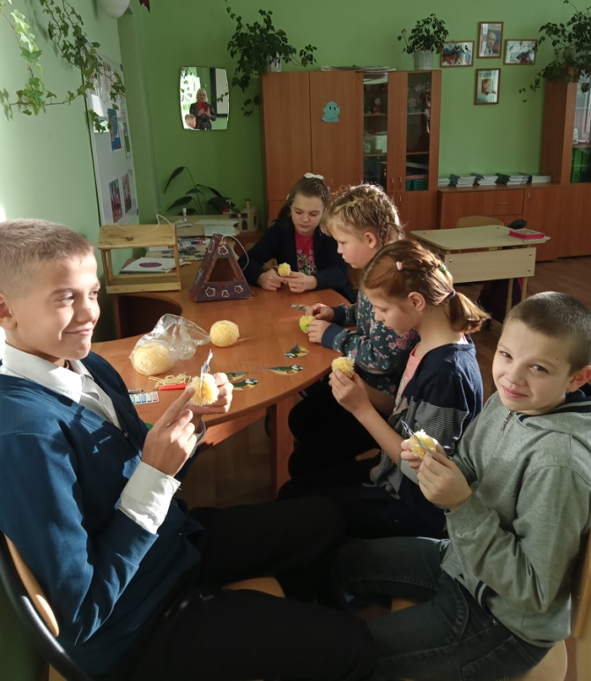
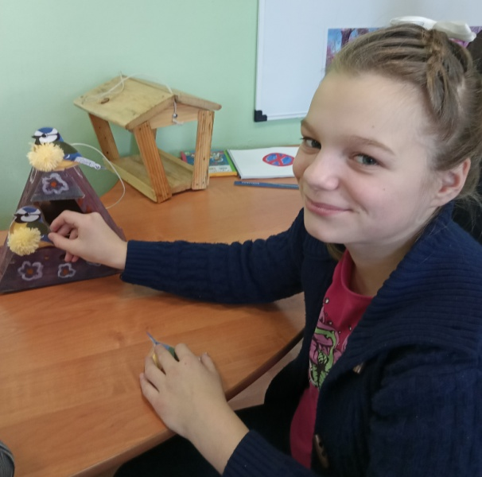
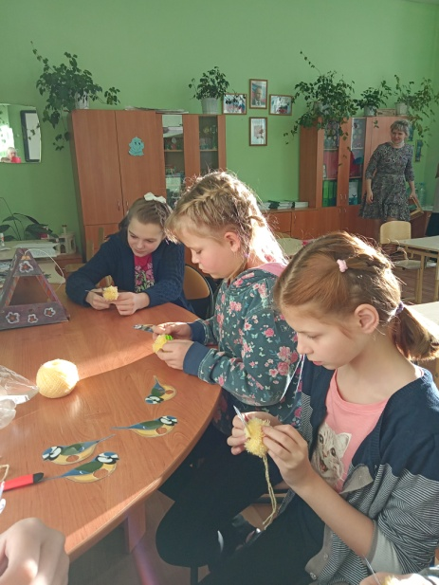
Вот так дружно все вместе создавали наш классный проект.

Slide 5
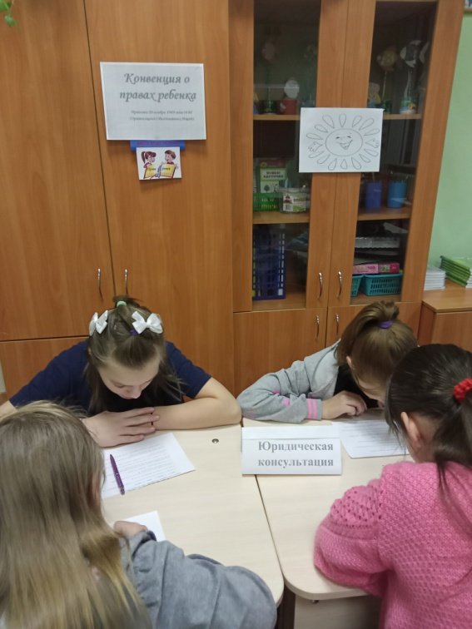
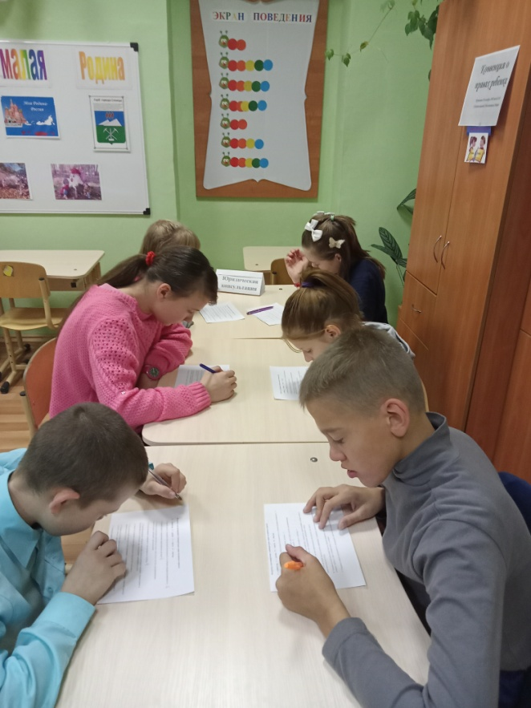
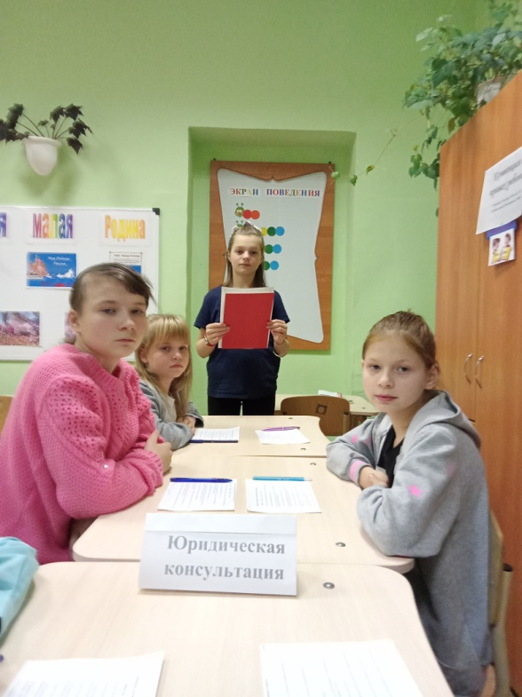
Ролевая игра «Юридическая консультация»
Неделя права

Slide 6
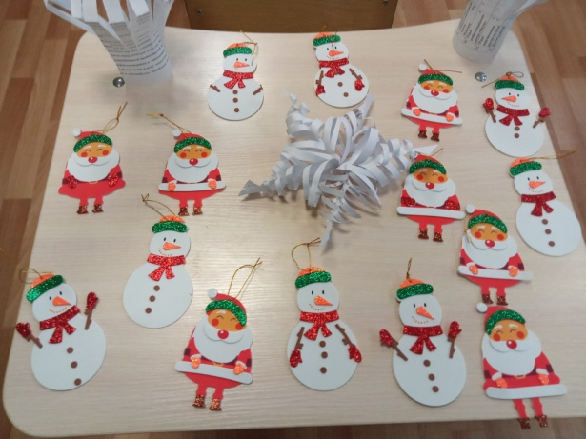
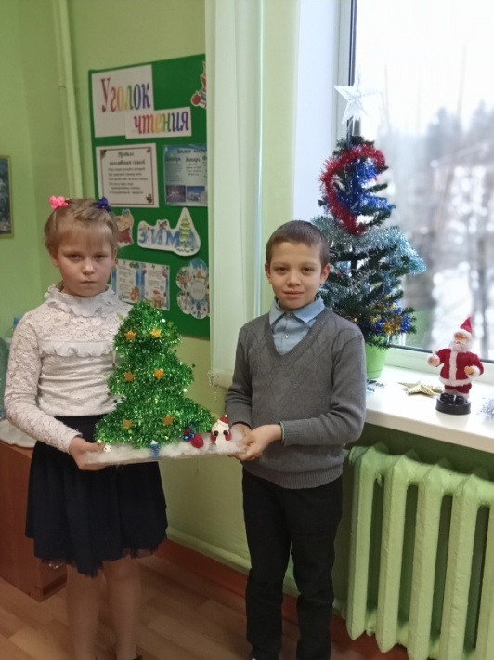
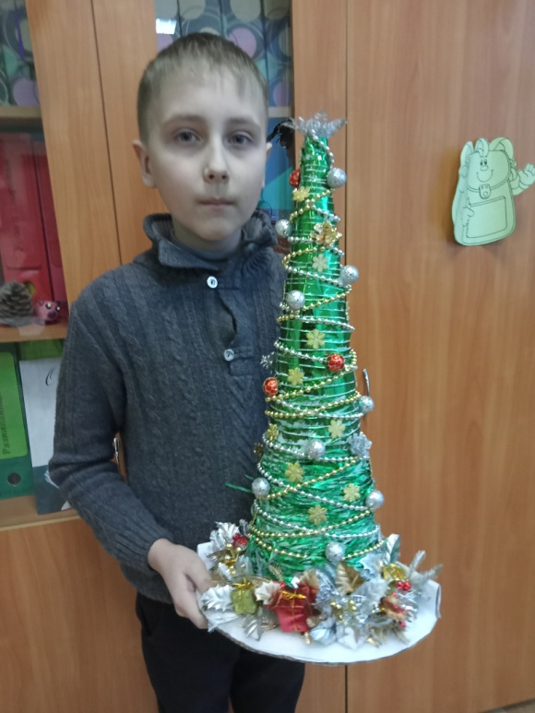
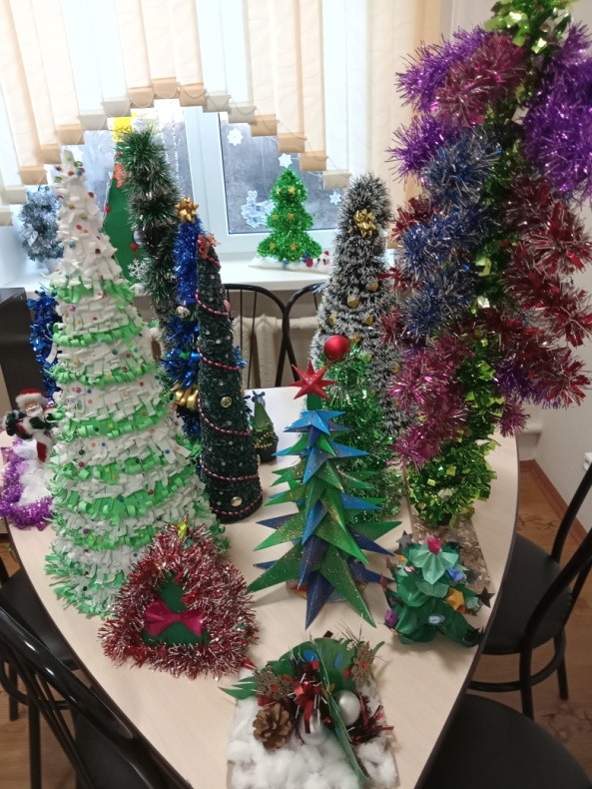
Акция"Ёлка добрых пожеланий".

Slide 7
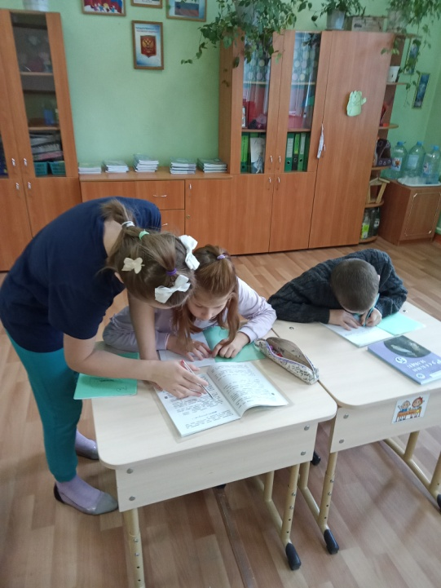
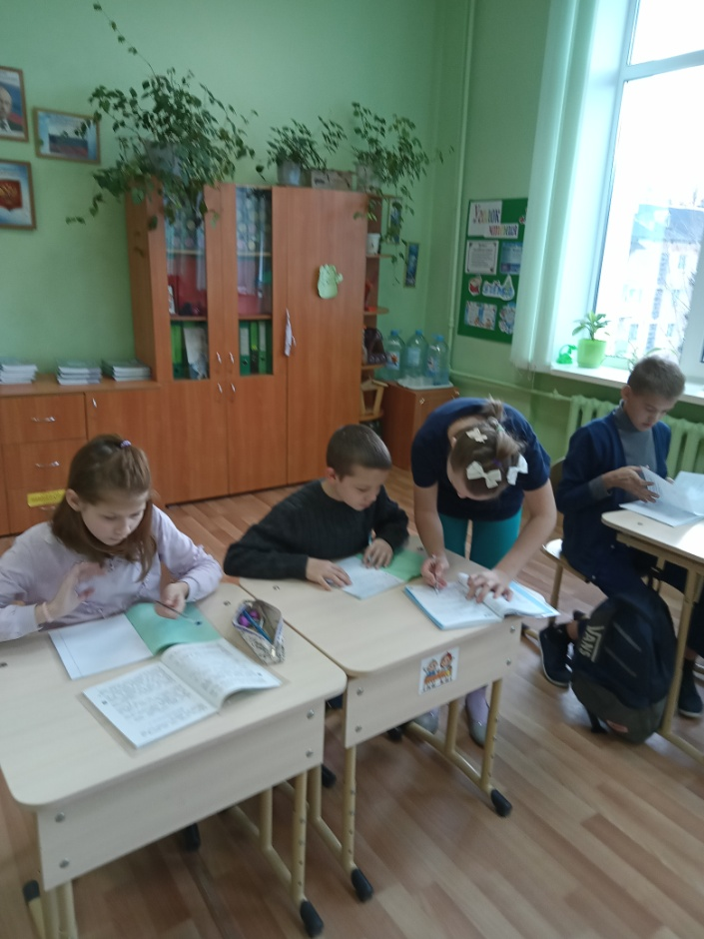
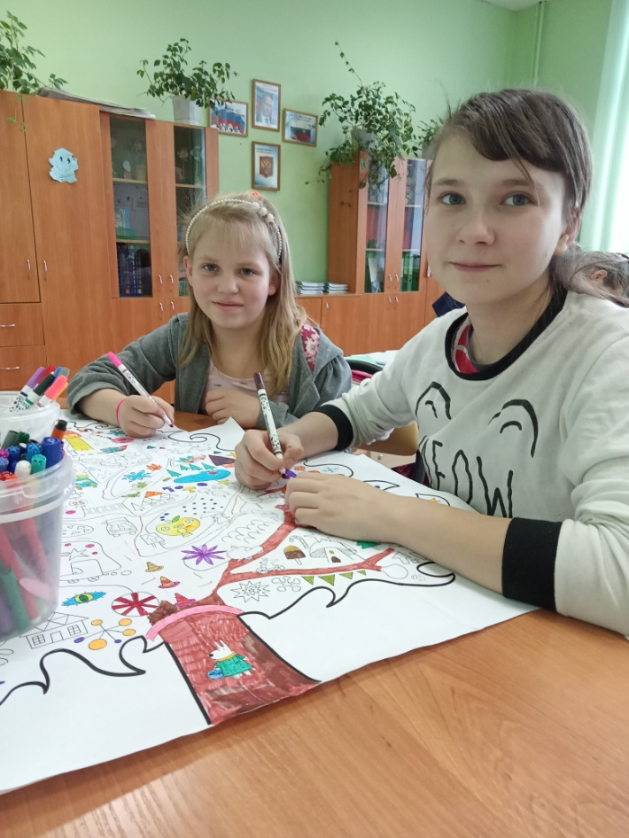
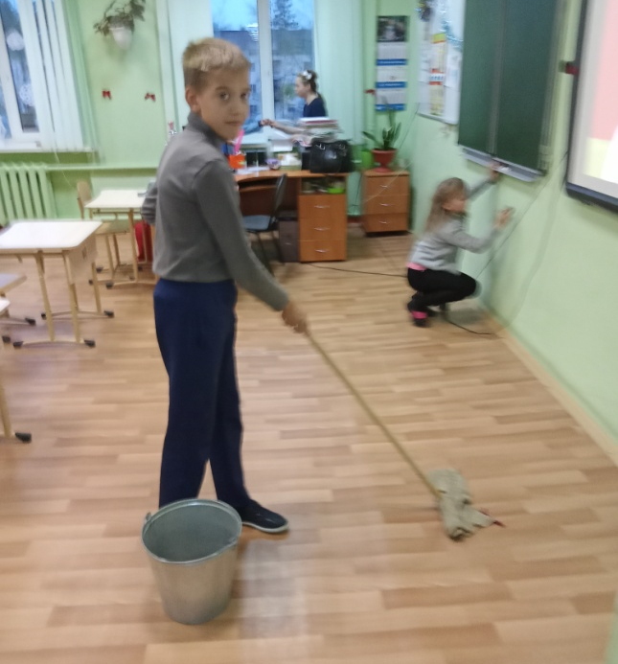
Вечерний досуг.
Очень любим играть, рисовать, трудиться.

Slide 8
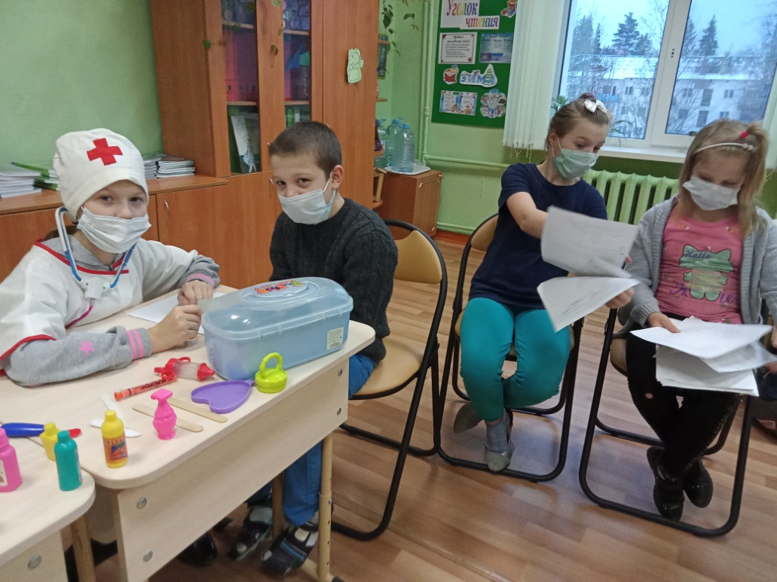
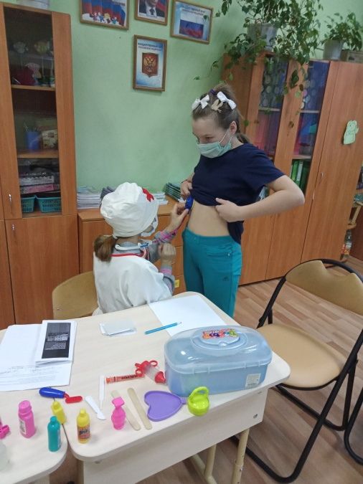
Тематический час на тему:
«Профессии людей, работающих в нашей школе-интернате»
В занимательной форме прошло мероприятие по профориентации. Ребята узнали много нового и интересного о разных профессиях, проявили свою находчивость, смекалку, артистические способности, показали знания о мире профессий.

Slide 9
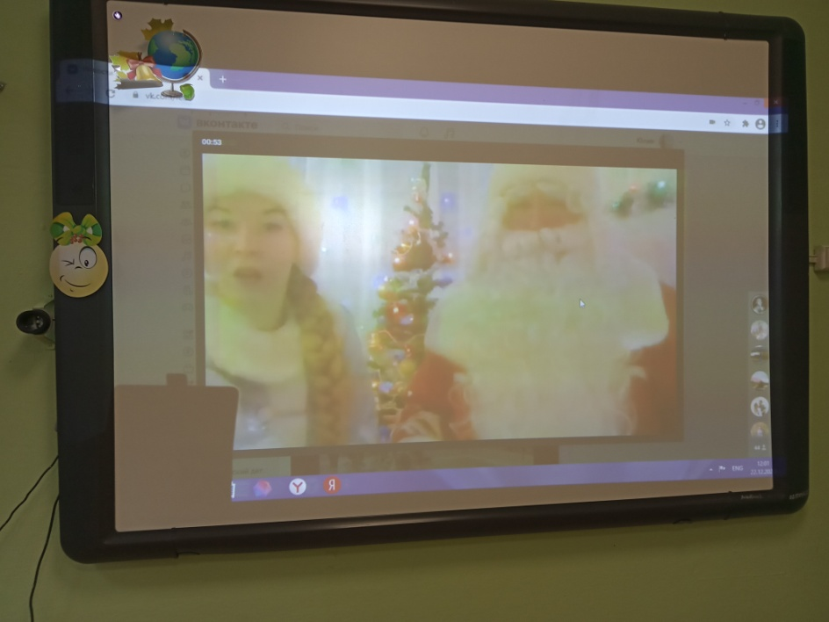
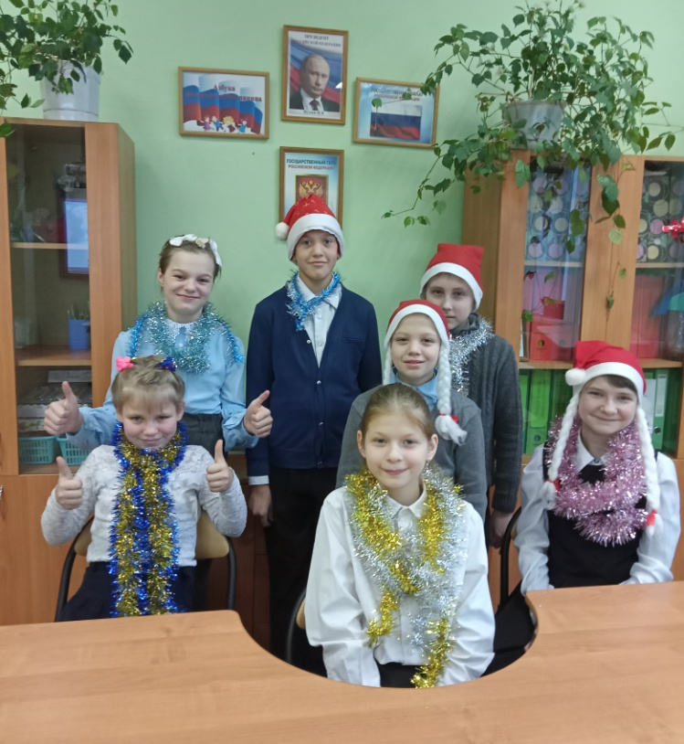
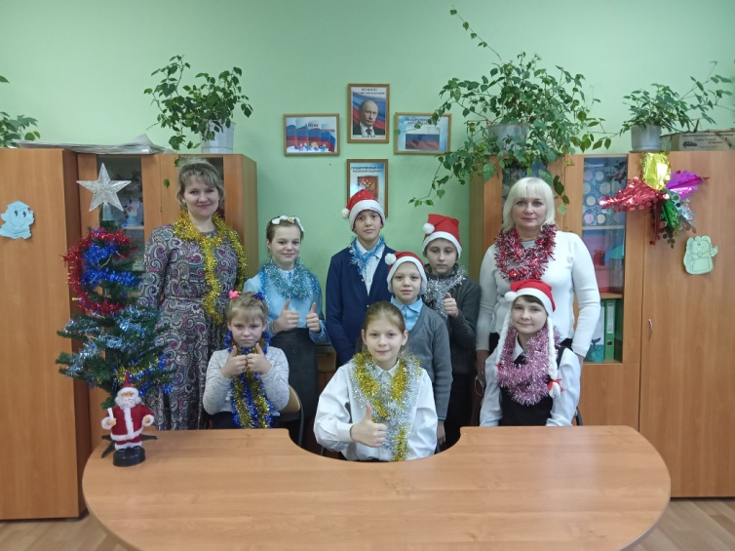
Вместе с классным руководителем Кашиной Ю.М. и воспитателем Брековой Г.Г. обучающиеся подготовили Дедушке Морозу сюрприз в виде новогодней ёлочки и поздравительной открытки.
Дедушка Мороз откликнулся и встретился с нами в прямом эфире 22 декабря в 12.00.
Ребята остались очень довольны!

Slide 10
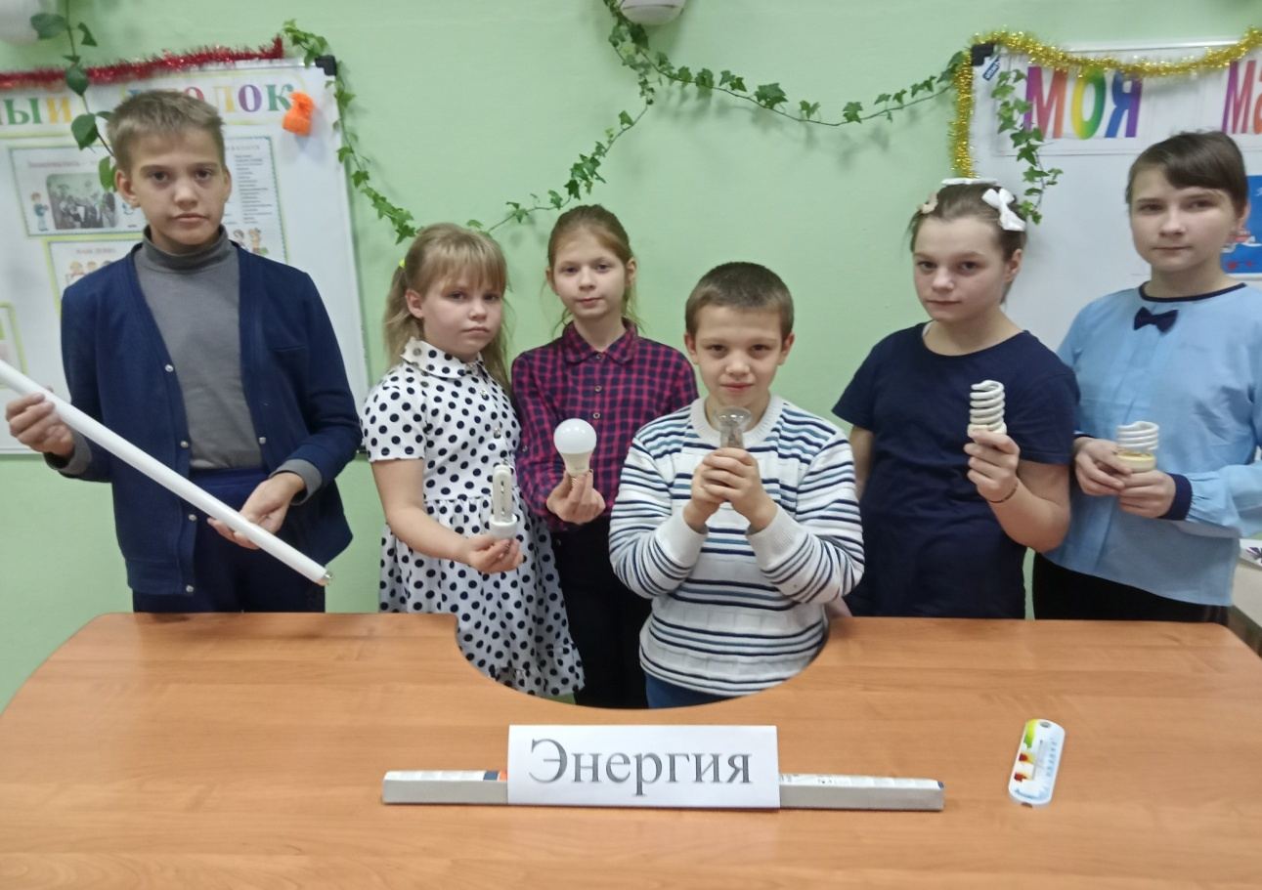
22 декабря в России отмечается день Энергетика.
На внеклассном занятии обучающиеся узнали как электричество вырабатывается и поступает в дом, ознакомились с правилами безопасного обращения с электроприборами; а также постарались привлечь внимание обучающихся к проблемам экономии энергии и энергоресурсов.

Slide 11
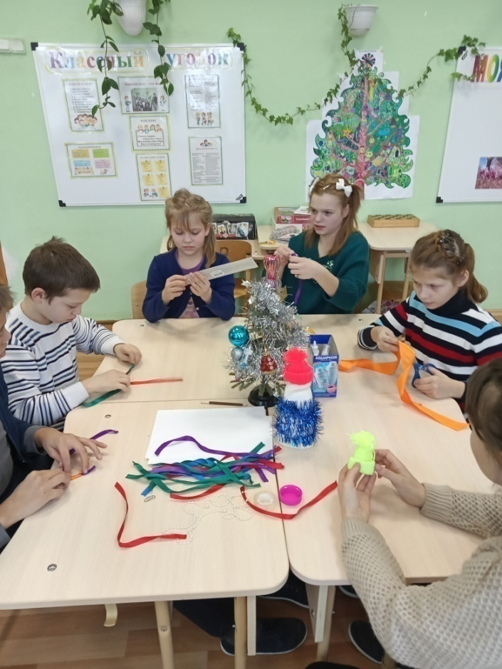
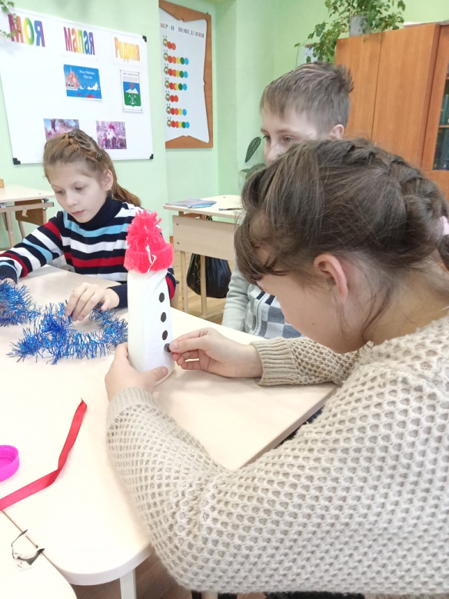
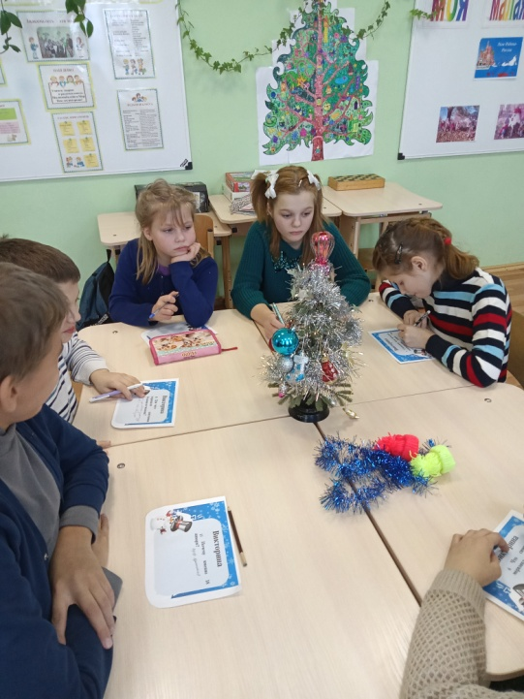
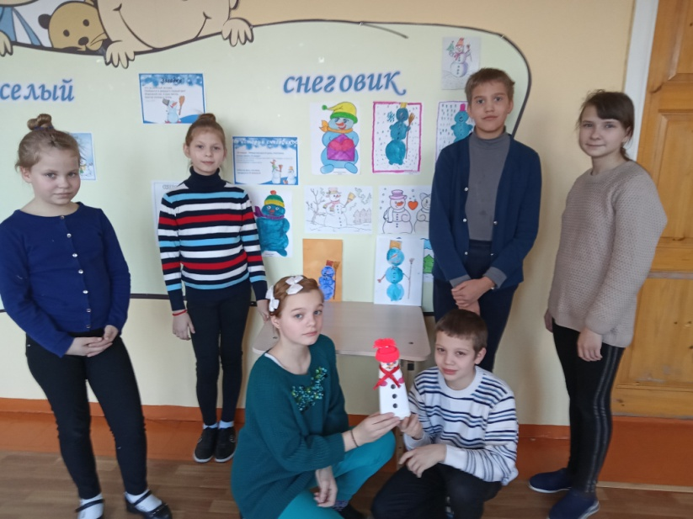
Наши руки не для скуки
9 января по сказочному календарю, День рождение Снеговика, 18 января - Всемирный день Снеговика.
Воспитанники класса своими руками выполнили из подручных средств поделку снеговика.

Slide 12
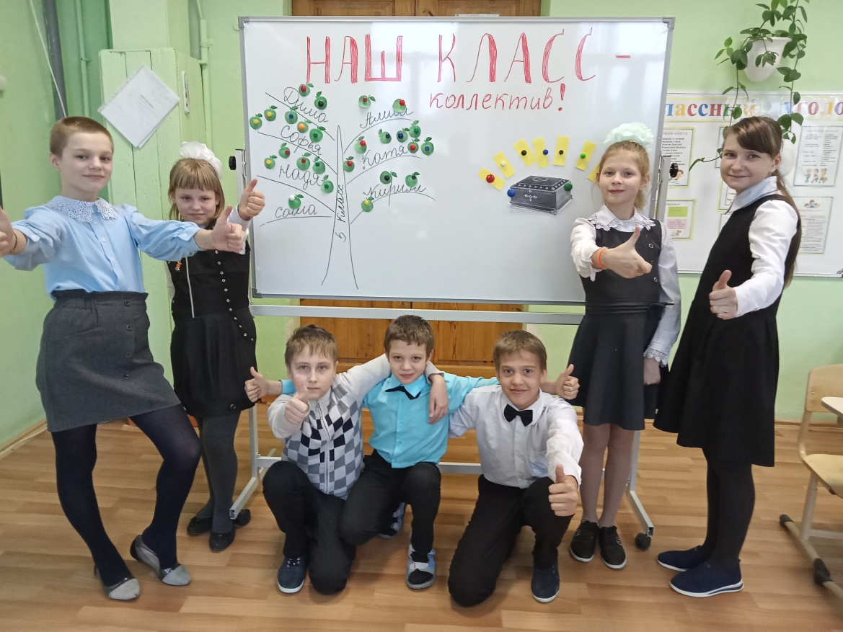
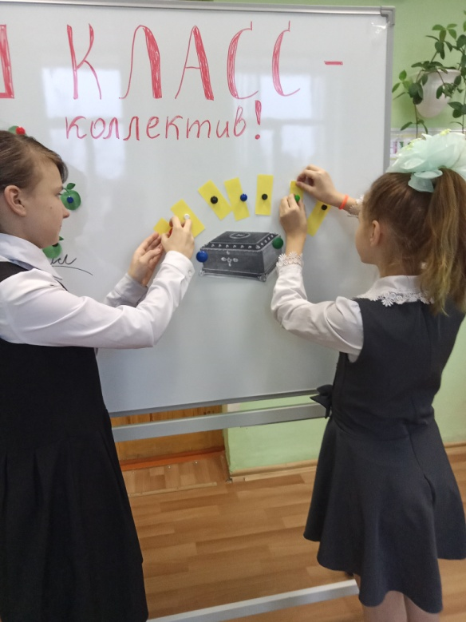
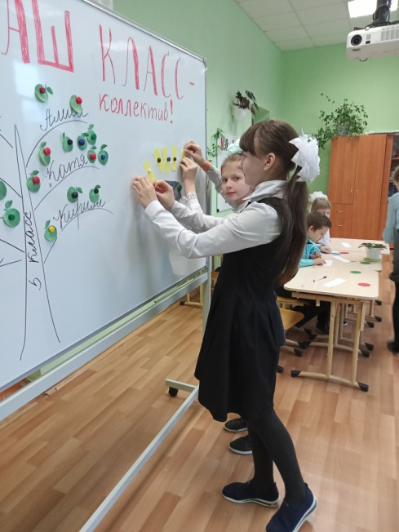
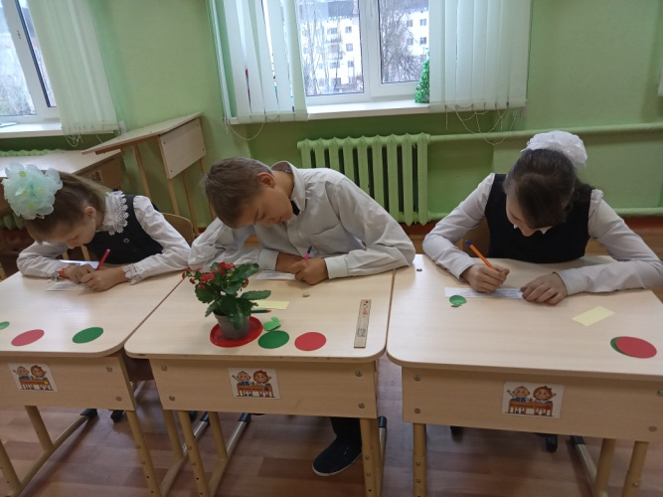
В очень интересной форме прошло открытое занятие «Наш класс коллектив»

Slide 13
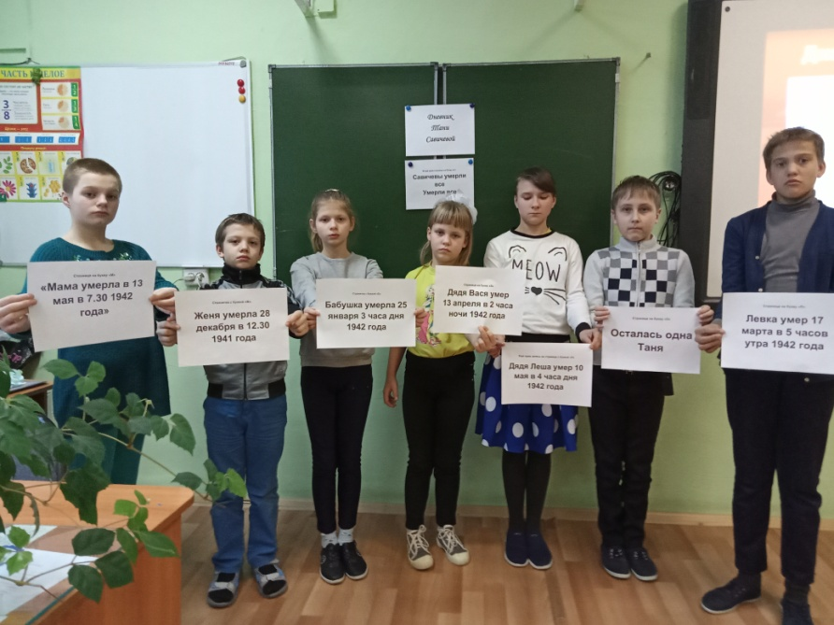
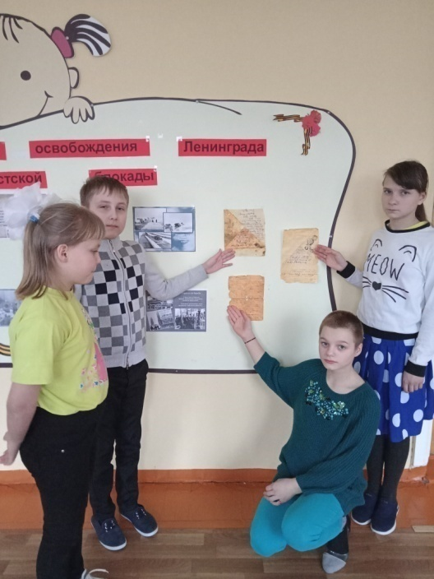
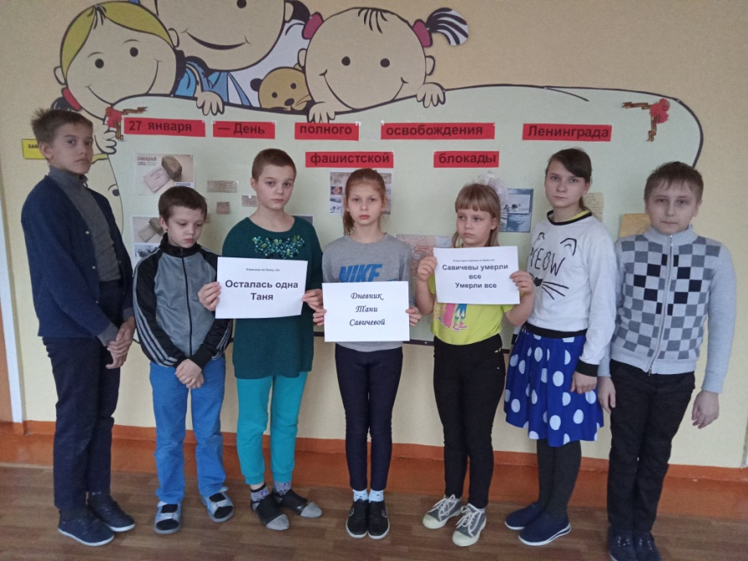
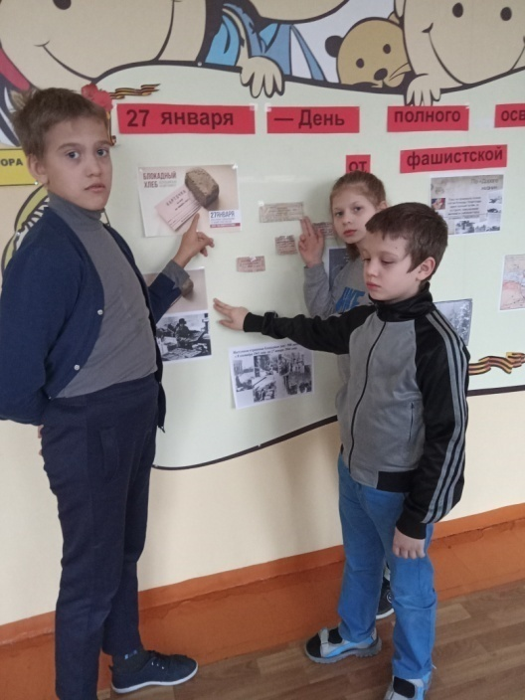
тематические занятия «900 дней мужества», посвященный этой дате.
тематические занятия «900 дней мужества», посвященный этой дате.
27 января 2021 года отмечается 77-я годовщина полного освобождения Ленинграда от вражеской блокады. В 5 классе прошло тематические занятия «900 дней мужества», посвященный этой дате.

Slide 14
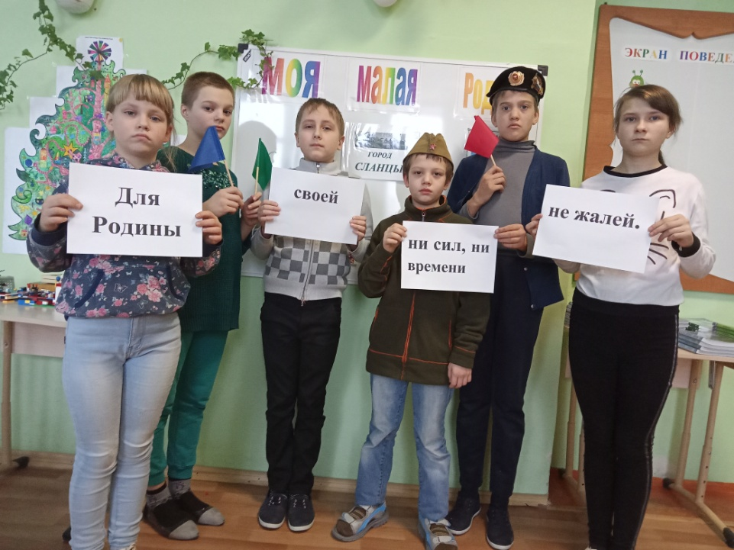
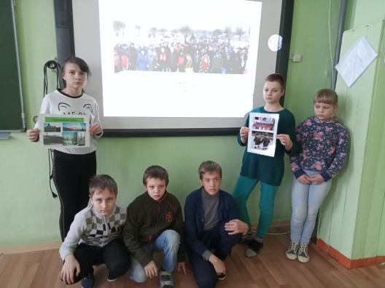
Занятие, посвящённое освобождению нашего города.
Обучающиеся класса присутствовали в онлайн режиме на митинге и возложении, который состоялся в нашем городе 2 февраля 2021 года в честь освобождения от захватчиков.

Slide 15
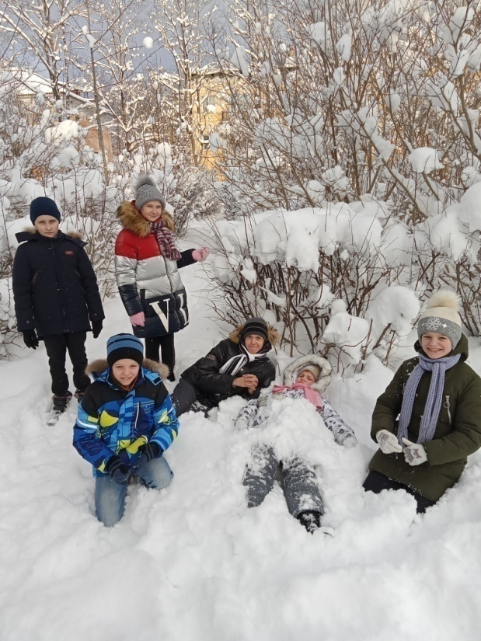
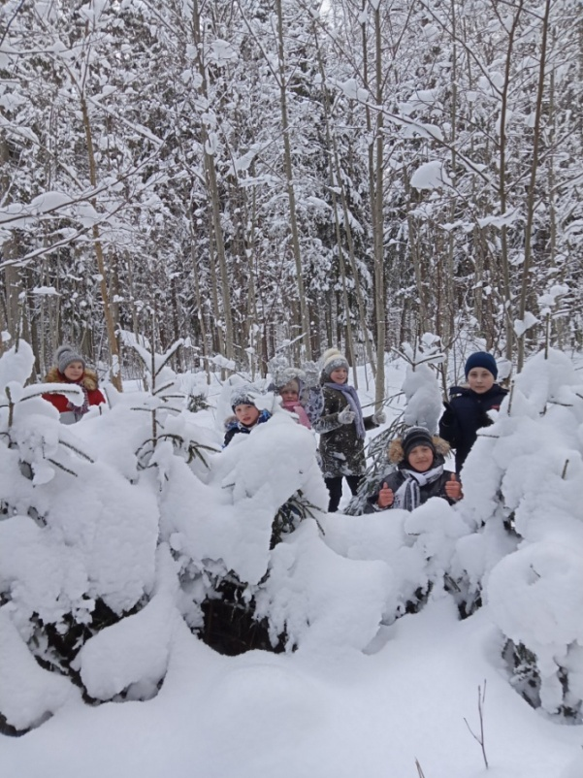
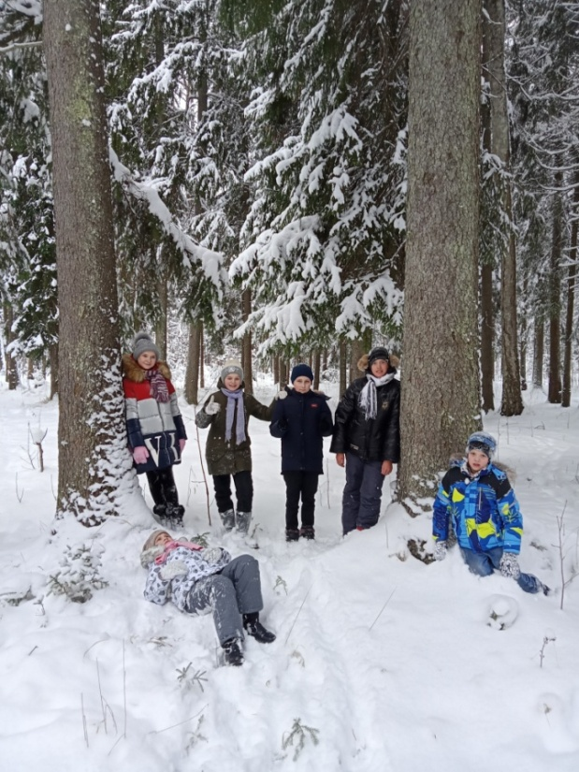
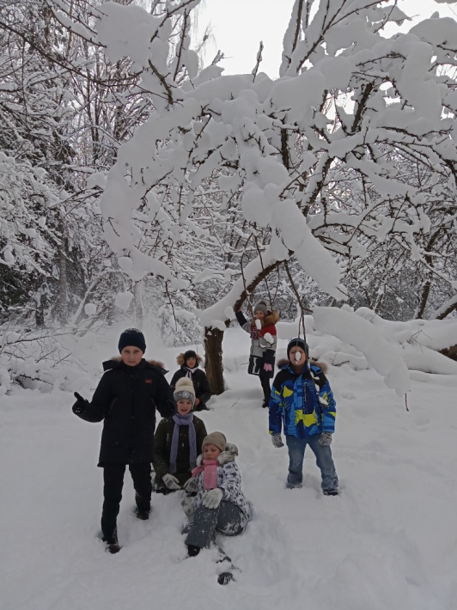
Прогулки в сказочный зимний лес

Slide 16
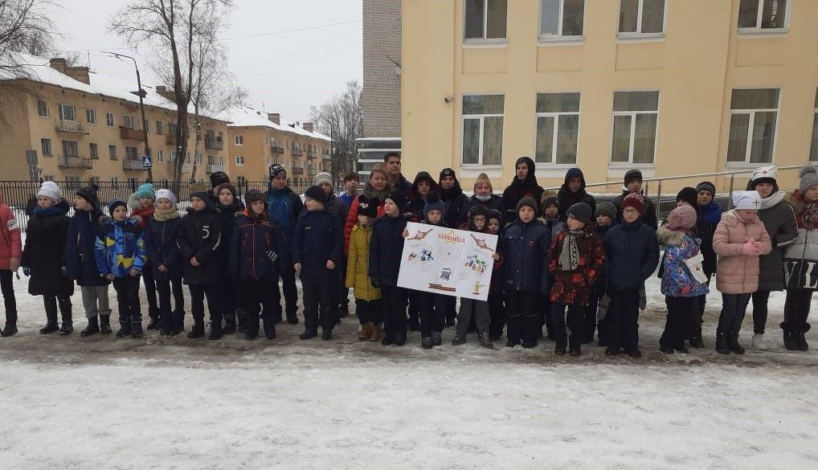
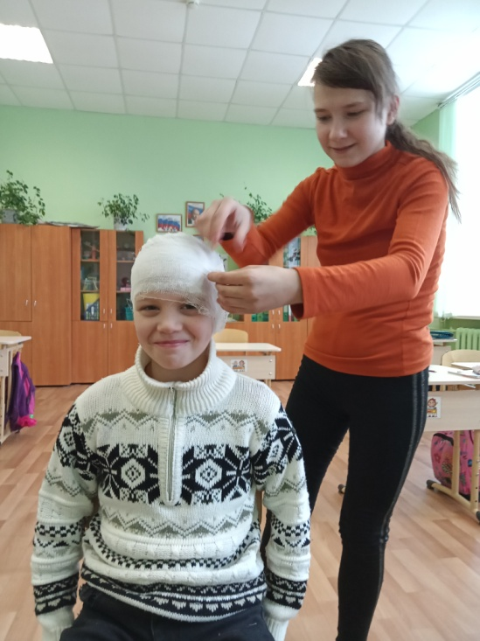
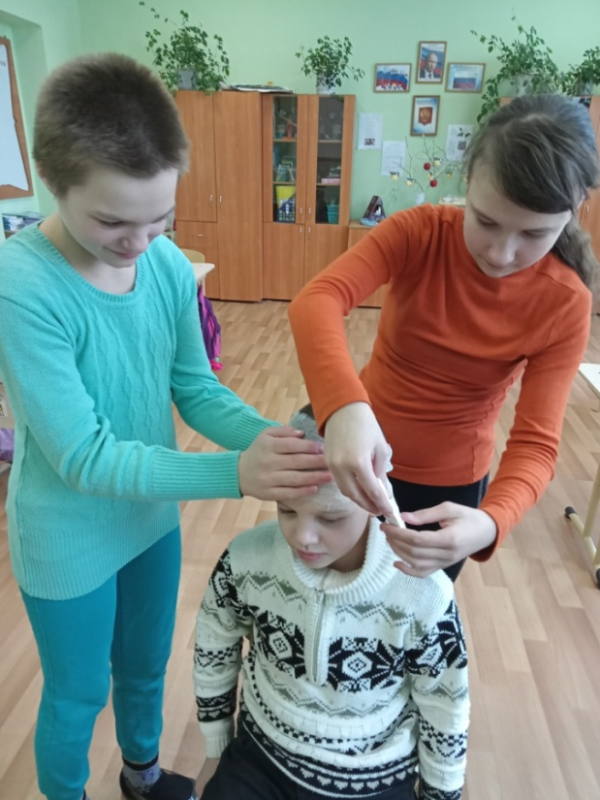
Обучающиеся класса приняли активное участие в спортивно-патриотическом мероприятие «Зарница». Все три дня выполняли боевые задания: учились оказывать первую медицинскую помощь, показывали свою выносливость и ловкость.

Slide 17
С 5 по 9 апреля 2021 г. в ОУ прошла Неделя, посвященная Дню рождения города Сланцы. В ходе Недели обучающиеся приняли участие в интересных и познавательных мероприятиях: экскурсиях, викторинах, акции «Пожелания для любимого города».

Slide 18
Акция «Пожелания любимому городу»

Slide 19
Конкурс загадок «Знакомые профессии».
Во время проведения занятия у детей расширился кругозор и познавательный интерес к профессиям, а также мероприятие способствовало развитию творческих способностей воспитанников.

Slide 20
60 лет первого полета человека в космос
Обучающиеся продолжили знакомство с таинственным миром космоса. Узнали о том, как космос служит человеку. Проявили свой талант и изобретательность в процессе создания коллективных творческих работ.

Slide 21
С 20 по 30 апреля 2021г. в школе прошёл весенний общешкольный субботник.Природа в этот день, чем могла, тем помогала ребятам: пока они работали – светило солнце и было сухо. Вот так, совместными усилиями, и был наведён порядок на пришкольной территории.

Slide 22
Воспитанники также помогли в уборке городского парка
.

Slide 23
Всероссийская акция «Спорт-альтернатива пагубным привычкам»
Ребята приняли активное участие в танцевальном флешмобе «В мире нет рецепта лучше-будь со спортом неразлучен», в творческом конкурсе «Чтобы быть здоровым», а также показали свое актерское мастерство в записи видеороликов о ЗОЖ.

Slide 24
Посещение школьной библиотеки, где была предоставлена для обучающихся книжная выставка «Мир профессий».

Slide 25
Информирование о телефоне доверия – шаг
к безопасности ребенка!
Тематический урок «Любая ситуация решаема» в ходе которого ребята сравнивали, предлагали решение проблемных ситуаций, обобщали имеющийся социальный опыт.

Slide 26
Инспектор по пропаганде безопасности дорожного движения рассказал обучающимся о том, как правильно вести себя на проезжей части и объяснил правила езды на велосипеде, роликах, самокатах.

Slide 27
Заключительный огонёк
Прощай 5 класс

